Slide 1
Restituzione Dati Invalsi
Classi seconde e quinte primaria
a. s. 2023-2024
REFERENTE VALUTAZIONE
LOREDANA CAVALLI

Slide 2
DATI ANAGRAFICI CLASSI SECONDE
Classi | Sezione | Plesso | Indirizzo di studio
418011370201 | A | CSEE8AR019 | SCUOLA PRIMARIA ARTE
418011370202 | B | CSEE8AR019 | SCUOLA PRIMARIA ARTE
418011370203 | C | CSEE8AR019 | SCUOLA PRIMARIA ARTE
418011370204 | A | CSEE8AR02A | SCUOLA PRIMARIA SORRENTI
418011370205 | A | CSEE8AR03B | SCUOLA PRIMARIA SOLE
REFERENTE VALUTAZIONE
LOREDANA CAVALLI

Slide 3
Classi/Istituto | Media del punteggio percentuale al netto del cheating (1a) | Percentuale di partecipazione alla prova di Italiano (1b) | Esiti degli studenti al netto del cheating nella stessa scala del rapporto nazionale (1d) | Punteggio Calabria 65,9 (5) | Punteggio Sud e isole 65,0 (5) | Punteggio Italia 67,5 (5)
418011370201 | 74,1 | 82,4 | 208,3 | significativamente superiore | significativamente superiore | significativamente superiore
418011370202 | 59,8 | 84,2 | 169,9 | significativamente inferiore | significativamente inferiore | significativamente inferiore
418011370203 | 73,2 | 93,8 | 191,0 | significativamente superiore | significativamente superiore | significativamente superiore
418011370204 | 63,3 | 70,6 | 175,7 | non significativamente differente | non significativamente differente | significativamente inferiore
418011370205 | 68,2 | 63,2 | 190,6 | non significativamente differente | significativamente superiore | non significativamente differente
CSIC8AR007 | 67,7 | 78,4 | 186,9 | non significativamente differente | significativamente superiore | non significativamente differente
Dalla tabella corrispondente si può evincere che la media della nostra Istituzione nella prova di Italiano (67,7) risulta superiore alla media della Calabria (65,9), del Sud (65,0)e dell’Italia (67,5):
due classi hanno fatto registrare risultati significativamente positivi - Classe 2A/Classe 2 C -Plesso Arte
due classi hanno riportato risultati non significativamente differenti -Classe 2 A -Plesso Sorrenti
una classe ha fatto registrare risultati significativamente inferiori -Classe 2 B -Plesso Arte con elevatissima percentuale di cheating.

Slide 4
DETTAGLI DELLA PROVA D’ITALIANO CLASSI SECONDE
 | Comprensione del testo |  | Esercizi linguistici
Classi/Istituto | Punteggio medio | Punteggio Italia | Punteggio medio | Punteggio Italia
418011370201 | 74,0 | 69,4 | 75,0 | 54,7
418011370202 | 59,1 |  | 64,7
418011370203 | 72,7 |  | 76,5
418011370204 | 62,8 |  | 66,7
418011370205 | 65,5 |  | 87,5
CSIC8AR007 | 66,8 |  | 73,7
Per quanto riguarda le varie parti della prova di ITALIANO, si evidenzia che il punteggio della nostra Istituzione risulta inferiore alla media nazionale; Due classi si distinguono per i punteggi maggiormente elevati relative al testo narrativo e agli esercizi linguistici.

Slide 5
PUNTEGGI GENERALI –MATEMATICA-CLASSI SECONDE
Classi/Istituto | Media del punteggio percentuale al netto del cheating (1a) | Percentuale di partecipazione alla prova di Matematica (1b) | Esiti degli studenti al netto del cheating nella stessa scala del rapporto nazionale (1d) | Punteggio Calabria 53,4 (5) | Punteggio Sud e isole 53,2 (5) | Punteggio Italia 56,1 (5)
418011370201 | 67,4 | 76,5 | 212,4 | significativamente superiore | significativamente superiore | significativamente superiore
418011370202 | 72,3 | 78,9 | 215,9 | significativamente superiore | significativamente superiore | significativamente superiore
418011370203 | 66,2 | 93,8 | 212,6 | significativamente superiore | significativamente superiore | significativamente superiore
418011370204 | 72,4 | 64,7 | 216,5 | significativamente superiore | significativamente superiore | significativamente superiore
418011370205 | 49,0 | 84,2 | 178,2 | significativamente inferiore | significativamente inferiore | significativamente inferiore
CSIC8AR007 | 64,8 | 79,5 | 206,0 | significativamente superiore | significativamente superiore | significativamente superiore
Dalla tabella corrispondente si può evincere che la media della nostra’Istituzione nella prova di Matematica(64,8) risulta superiore alla media della Calabria (53,4), del Sud (53,2)e dell’Italia (56,1):
quattro classi hanno fatto registrare risultati significativamente positivi Classe 2 A/Classe /2B/Classe 2 C -Plesso Arte - Classe 2A Sorrenti
una classe ha fatto registrare risultati significativamente inferiori. Classe 2 A -Plesso Sole

Slide 6
DETTAGLI DELLA PROVA DI MATEMATICA CLASSI SECONDE
 | Numeri |  | Dati e previsioni |  | Spazio e figure |  | Relazioni e funzioni
Classi/Istituto | Punteggio medio | Punteggio Italia | Punteggio medio | Punteggio Italia | Punteggio medio | Punteggio Italia | Punteggio medio | Punteggio Italia
418011370201 | 85,7 | 57,4 | 58,1 | 57,6 | 73,6 | 63,3 | 55,0 | 45,9
418011370202 | 78,8 |  | 70,9 |  | 75,0 |  | 64,6
418011370203 | 74,3 |  | 63,0 |  | 67,6 |  | 61,0
418011370204 | 87,4 |  | 63,1 |  | 68,4 |  | 73,5
418011370205 | 50,0 |  | 56,3 |  | 53,6 |  | 33,9
CSIC8AR007 | 73,9 |  | 62,3 |  | 67,2 |  | 56,4
Per quanto riguarda le varie parti della prova di MATEMATICA, si evidenzia che il punteggio della nostra Istituzione risulta superiore alla media nazionale.
Relativamente ai numeri, a spazio e figure e relazioni e funzioni una classe ha fatto registrare risultati inferiori rispetto alla media Nazionale.
Quattro classi hanno fatto registrare risultati superiori alla media.
REFERENTE VALUTAZIONE
LOREDANA CAVALLI

Slide 7
DATI ANAGRAFICI CLASSI QUINTE
Classi | Sezione | Plesso | Indirizzo di studio
418011370501 | A | CSEE8AR019 | SCUOLA PRIMARIA ARTE
418011370502 | B | CSEE8AR019 | SCUOLA PRIMARIA ARTE
418011370504 | A | CSEE8AR02A | SCUOLA PRIMARIA SORRENTI
418011370505 | B | CSEE8AR02A | SCUOLA PRIMARIA SORRENTI
418011370503 | A | CSEE8AR03B | SCUOLA PRIMARIA SOLE

Slide 8
PUNTEGGI GENERALI –ITALIANO-CLASSI QUINTE
Classi/Istituto | Media del punteggio percentuale al netto del cheating (1a) | Percentuale di partecipazione alla prova di Italiano (1b) | Esiti degli studenti al netto del cheating nella stessa scala del rapporto nazionale (1d) | Differenza nei risultati (punteggio percentuale) rispetto a classi/scuole con background familiare simile | Background familiare mediano degli studenti (3) (4) | Percentuale copertura background (1c) | Punteggio Calabria 53,8 (5) | Punteggio Sud e isole 55,0 (5) | Punteggio Italia 58,1 (5)
418011370501 | 55,0 | 73,3 | 190,7 | -2,6 | medio-basso | 86,7 | non significativamente differente | non significativamente differente | significativamente inferiore
418011370502 | 66,3 | 87,5 | 205,3 | +3,7 | alto | 93,8 | significativamente superiore | significativamente superiore | significativamente superiore
418011370503 | 55,0 | 90,9 | 192,3 | -2,6 | medio-basso | 90,9 | non significativamente differente | non significativamente differente | significativamente inferiore
418011370504 | 72,5 | 77,8 | 217,2 | +12,8 | medio-alto | 83,3 | significativamente superiore | significativamente superiore | significativamente superiore
418011370505 | 69,0 | 76,5 | 215,9 | +12,1 | medio-basso | 76,5 | significativamente superiore | significativamente superiore | significativamente superiore
CSIC8AR007 | 63,1 | 81,8 | 203,7 | +4,4 | medio-basso | 86,4 | significativamente superiore | significativamente superiore | significativamente superiore
Dalla tabella corrispondente si può evincere che la media della nostra Istituzione nella prova di ITALIANO(63,81) risulta superiore alla media della Calabria (53,8), del Sud (55,0)e dell’Italia (58,1):
tre classi hanno fatto registrare risultati significativamente positivi Classe 5 B-Plesso Arte Classe 5B Sorrenti Classe 5 A -Plesso Sole;
due classi hanno fatto registrare punteggi non significativamente differenti

Slide 9
DETTAGLI DELLA PROVA D’ITALIANO CLASSI QUINTE
 | Testo narrativo |  | Testo espositivo |  | Riflessione sulla lingua
Classi/Istituto | Punteggio medio | Punteggio Italia | Punteggio medio | Punteggio Italia | Punteggio medio | Punteggio Italia
418011370501 | 56,3 | 60,3 | 49,0 | 53,6 | 60,9 | 60,4
418011370502 | 61,8 |  | 65,7 |  | 74,0
418011370503 | 60,9 |  | 50,0 |  | 52,0
418011370504 | 74,7 |  | 68,0 |  | 75,0
418011370505 | 66,4 |  | 67,5 |  | 75,4
CSIC8AR007 | 64,1 |  | 59,5 |  | 66,3
Per quanto riguarda le varie parti della prova di ITALIANO, si evidenzia che il punteggio della nostra Istituzione risulta superiore alla media nazionale. Tre classi hanno fatto registrare risultati superiori: nel testo narrativo, nel testo espositivo, nella riflessione linguistica.
REFERENTE VALUTAZIONE
LOREDANA CAVALLI

Slide 10
PUNTEGGI GENERALI –MATEMATICA -CLASSI QUINTE
Classi/Istituto | Media del punteggio percentuale al netto del cheating (1a) | Percentuale di partecipazione alla prova di Matematica (1b) | Esiti degli studenti al netto del cheating nella stessa scala del rapporto nazionale (1d) | Differenza nei risultati (punteggio percentuale) rispetto a classi/scuole con background familiare simile (2) | Background familiare mediano degli studenti (3) (4) | Percentuale copertura background (1c) | Punteggio Calabria 53,8 (5) | Punteggio Sud e isole 54,2 (5) | Punteggio Italia 57,6 (5)
418011370501 | 59,3 | 80,0 | 194,1 | +1,2 | medio-basso | 86,7 | significativamente superiore | significativamente superiore | significativamente superiore
418011370502 | 51,9 | 81,3 | 183,8 | -8,1 | alto | 93,8 | non significativamente differente | significativamente inferiore | significativamente inferiore
418011370503 | 54,0 | 81,8 | 184,3 | -3,3 | medio-basso | 90,9 | non significativamente differente | non significativamente differente | significativamente inferiore
418011370504 | 74,9 | 83,3 | 224,2 | +15,6 | medio-alto | 83,3 | significativamente superiore | significativamente superiore | significativamente superiore
418011370505 | 75,7 | 76,5 | 226,8 | +18,3 | medio-basso | 76,5 | significativamente superiore | significativamente superiore | significativamente superiore
CSIC8AR007 | 62,9 | 80,7 | 202,1 | +5,3 | medio-basso | 86,4 | significativamente superiore | significativamente superiore | significativamente superiore
Dalla tabella corrispondente si può evincere che la media della nostra Istituzione nella prova di ITALIANO(62,9) risulta superiore alla media della Calabria (53,8), del Sud (54,2)e dell’Italia (57,6):
DUE classi hanno fatto registrare risultati significativamente positivi Classe 5 A-Plesso Arte -Classe 5B Sorrenti-Classe 5 A -Plesso Sole;
due classi hanno fatto registrare punteggi non significativamente differenti

Slide 11
DETTAGLI DELLA PROVA DI MATEMATICA CLASSI QUINTE
 | Numeri |  | Dati e previsioni |  | Spazio e figure |  | Relazioni e funzioni
Classi/Istituto | Punteggio medio | Punteggio Italia | Punteggio medio | Punteggio Italia | Punteggio medio | Punteggio Italia | Punteggio medio | Punteggio Italia
418011370501 | 54,7 | 54,4 | 64,9 | 63,0 | 60,1 | 54,8 | 59,4 | 60,2
418011370502 | 41,2 |  | 55,4 |  | 56,4 |  | 62,6
418011370503 | 50,8 |  | 59,0 |  | 47,8 |  | 61,4
418011370504 | 73,8 |  | 81,0 |  | 62,9 |  | 83,7
418011370505 | 75,3 |  | 78,7 |  | 66,2 |  | 84,1
CSIC8AR007 | 59,1 |  | 67,6 |  | 58,0 |  | 70,2
Per quanto riguarda le varie parti della prova di MATEMATICA, si evidenzia che il punteggio della nostra Istituzione risulta superiore alla media nazionale.
Relativamente ai numeri, a dati e previsioni,a spazio e figure e relazioni e funzioni due classi hanno fatto registrare risultati superiori rispetto alla media Nazionale.

Slide 12
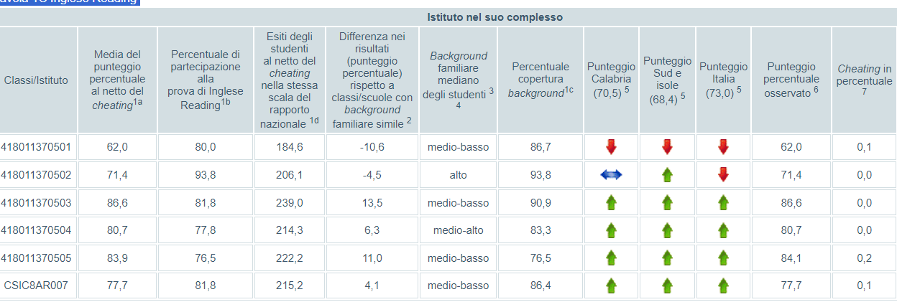
PUNTEGGI GENERALI –INGLESE READING-CLASSI QUINTE
Classi/Istituto | Media del punteggio percentuale al netto del cheating (1a) | Percentuale di partecipazione alla prova di Inglese Reading (1b) | Esiti degli studenti al netto del cheating nella stessa scala del rapporto nazionale | Differenza nei risultati (punteggio percentuale) rispetto a classi/scuole con background familiare simile | Background familiare mediano degli studenti (3) (4) | Percentuale copertura background (1c) | Punteggio Calabria 70,5 (5) | Punteggio Sud e isole 68,4 (5) | Punteggio Italia 73,0 (5)
418011370501 | 62,0 | 80,0 | 184,6 | -10,6 | medio-basso | 86,7 | significativamente inferiore | significativamente inferiore | significativamente inferiore
418011370502 | 71,4 | 93,8 | 206,1 | -4,5 | alto | 93,8 | non significativamente differente | significativamente superiore | significativamente inferiore
418011370503 | 86,6 | 81,8 | 239,0 | +13,5 | medio-basso | 90,9 | significativamente superiore | significativamente superiore | significativamente superiore
418011370504 | 80,7 | 77,8 | 214,3 | +6,3 | medio-alto | 83,3 | significativamente superiore | significativamente superiore | significativamente superiore
418011370505 | 83,9 | 76,5 | 222,2 | +11,0 | medio-basso | 76,5 | significativamente superiore | significativamente superiore | significativamente superiore
CSIC8AR007 | 77,7 | 81,8 | 215,2 | +4,1 | medio-basso | 86,4 | significativamente superiore | significativamente superiore | significativamente superiore
Dalla tabella corrispondente si può evincere che la media della nostra Istituzione nella prova di INGLESE READING(77,7) risulta superiore alla media della Calabria (70,5), del Sud (68,4)e dell’Italia (73,0):
tre classi hanno fatto registrare risultati significativamente positivi Classe 5 A /5B Plesso Sorrenti-Classe 5 A -Plesso Sole;
una classe ha fatto registrare un punteggio significativamente inferiore

Slide 13
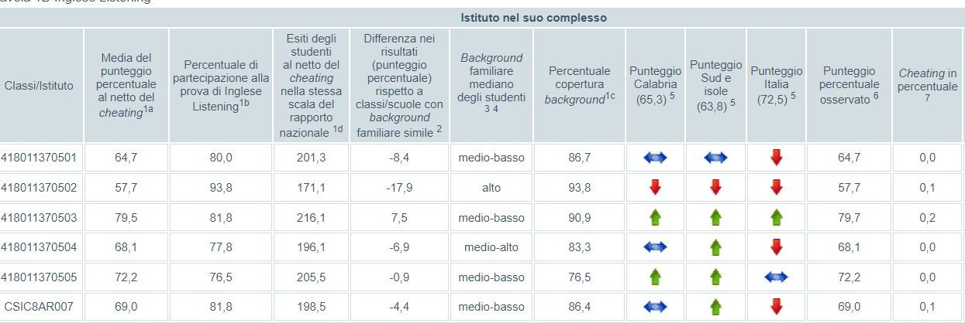
PUNTEGGI GENERALI –INGLESE LISTENING-CLASSI QUINTE
Classi/Istituto | Media del punteggio percentuale al netto del cheating | Percentuale di partecipazione alla prova di Inglese Listening (1b) | Esiti degli studenti al netto del cheating nella stessa scala del rapporto nazionale (1d) | Differenza nei risultati (punteggio percentuale) rispetto a classi/scuole con background familiare simile | Background familiare mediano degli studenti (3) (4) | Percentuale copertura background (1c) | Punteggio Calabria 65,3 (5) | Punteggio Sud e isole 63,8 (5) | Punteggio Italia 72,5 (5)
418011370501 | 64,7 | 80,0 | 201,3 | -8,4 | medio-basso | 86,7 | non significativamente differente | non significativamente differente | significativamente inferiore
418011370502 | 57,7 | 93,8 | 171,1 | -17,9 | alto | 93,8 | significativamente inferiore | significativamente inferiore | significativamente inferiore
418011370503 | 79,5 | 81,8 | 216,1 | +7,5 | medio-basso | 90,9 | significativamente superiore | significativamente superiore | significativamente superiore
418011370504 | 68,1 | 77,8 | 196,1 | -6,9 | medio-alto | 83,3 | non significativamente differente | significativamente superiore | significativamente inferiore
418011370505 | 72,2 | 76,5 | 205,5 | -0,9 | medio-basso | 76,5 | significativamente superiore | significativamente superiore | non significativamente differente
CSIC8AR007 | 69,0 | 81,8 | 198,5 | -4,4 | medio-basso | 86,4 | non significativamente differente | significativamente superiore | significativamente inferiore
Dalla tabella corrispondente si può evincere che la media della nostra Istituzione nella prova di INGLESE LISTENING(69,0) risulta superiore alla media della Calabria (65,3), del Sud (63,8), ma inferiore a quella italiana(72,5):
due classi ha fatto registrare risultati significativamente positivi Classe 5 A Plesso Sorrenti -5° Plesso Sole
una classe ha fatto registrare un punteggio significativamente inferiore

